Slide 1
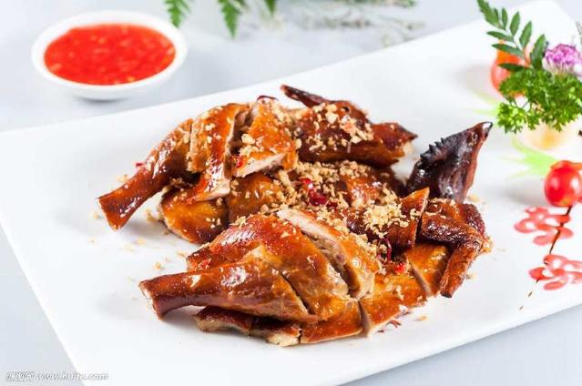
项目二：
任务5
大漠风沙鸡
——制作

Slide 2
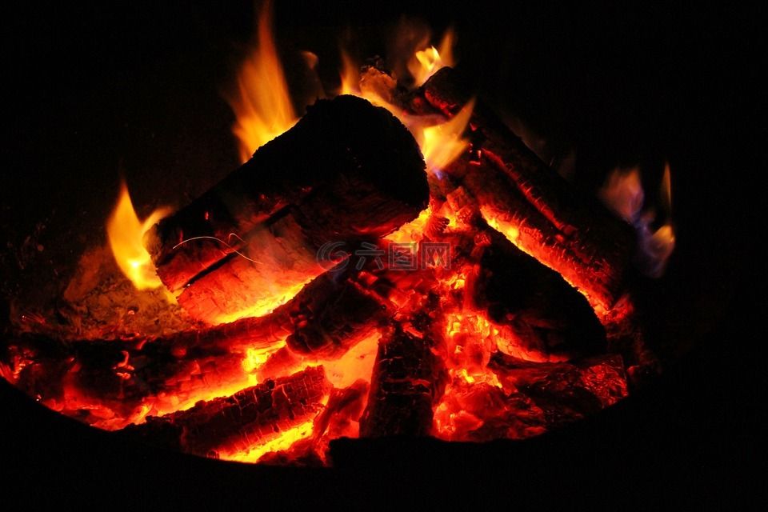
01
任务导入
02
任务目标
03
任务实施
目录
04
任务总结

Slide 3
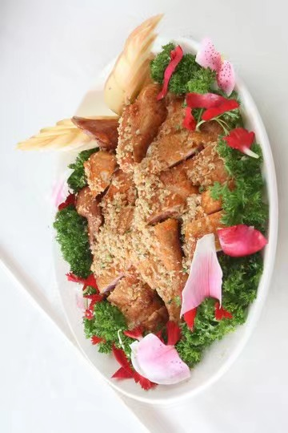
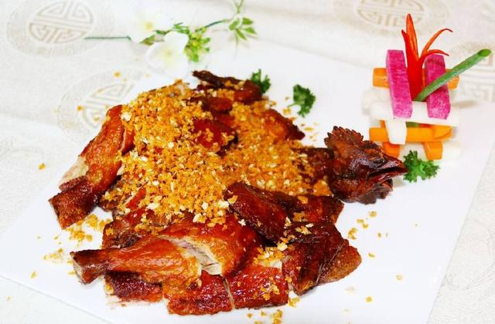
任务导入
The Teaching leading
01

Slide 4
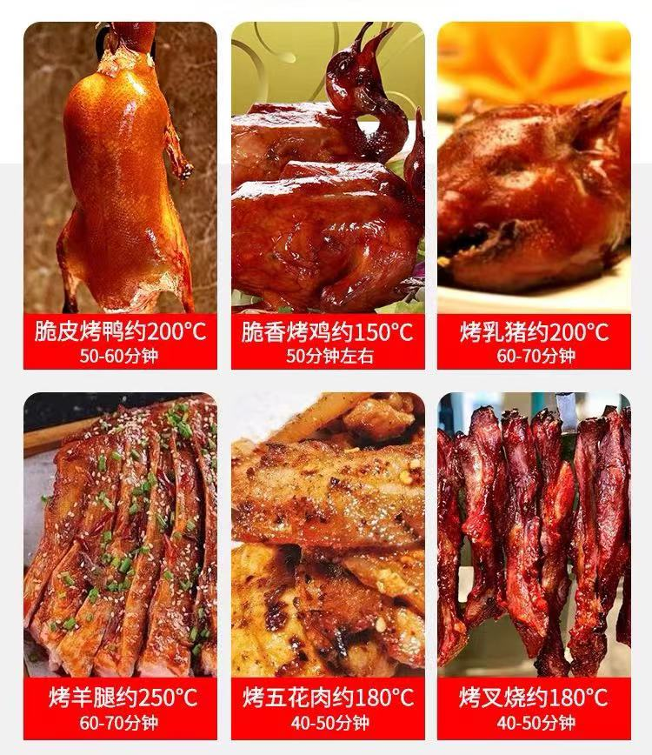
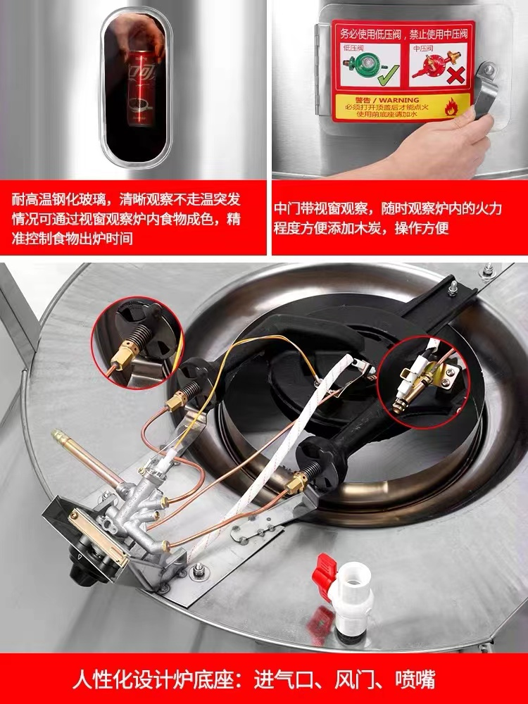
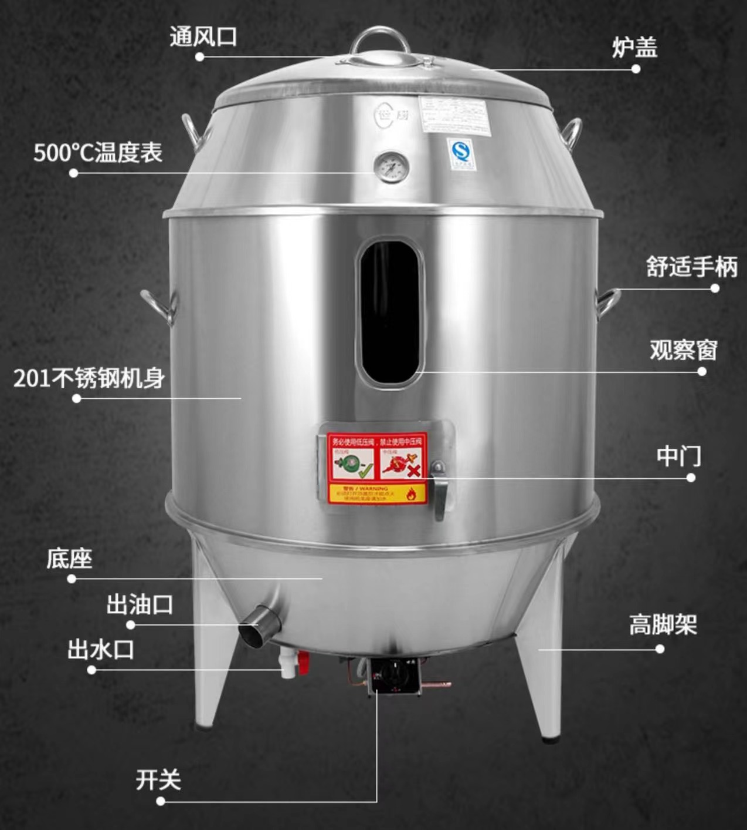
烧腊器材
4
烧腊炉
、

Slide 5
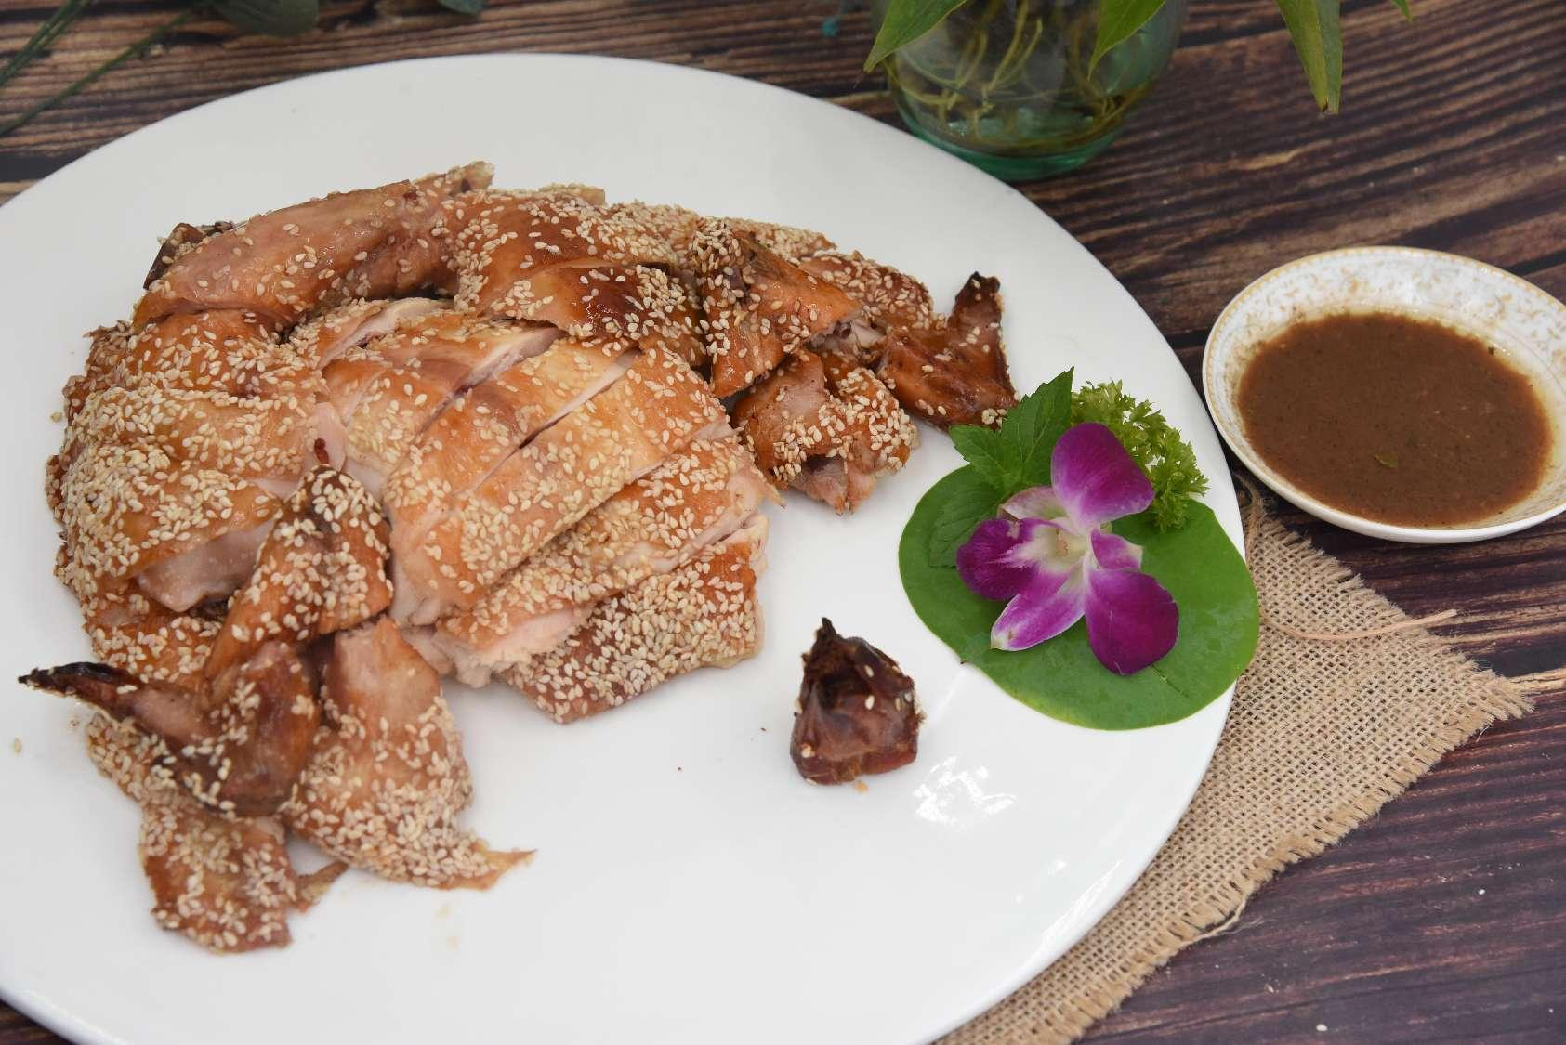
南乳烧鸡
5
简介
大漠风沙鸡是广式烧腊的一种特殊风味菜肴，潮流广东港澳区域，以三黄鸡为主料，成品特色皮脆肉嫩麻香。

Slide 6
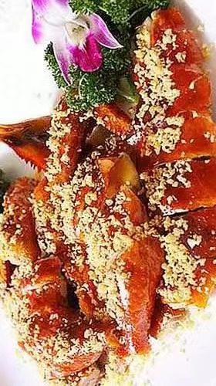
任务目标
02
teaching objectives

Slide 7
任务目标
7
1.知识目标：了解制作大漠风沙鸡的内容；
2.能力目标：掌握制作大漠风沙鸡的烹调工艺；
3.素质目标：通过小组的合作学习完成课程任务，培养学习兴趣和动手能力；

Slide 8
任务实施
03
content of courses

Slide 9
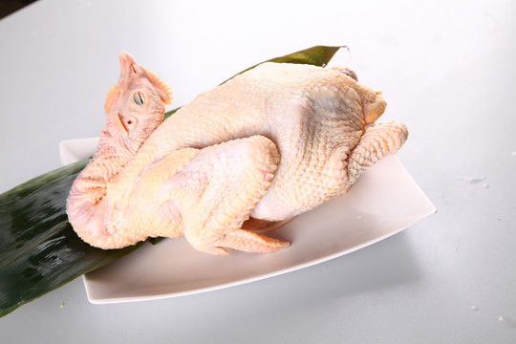
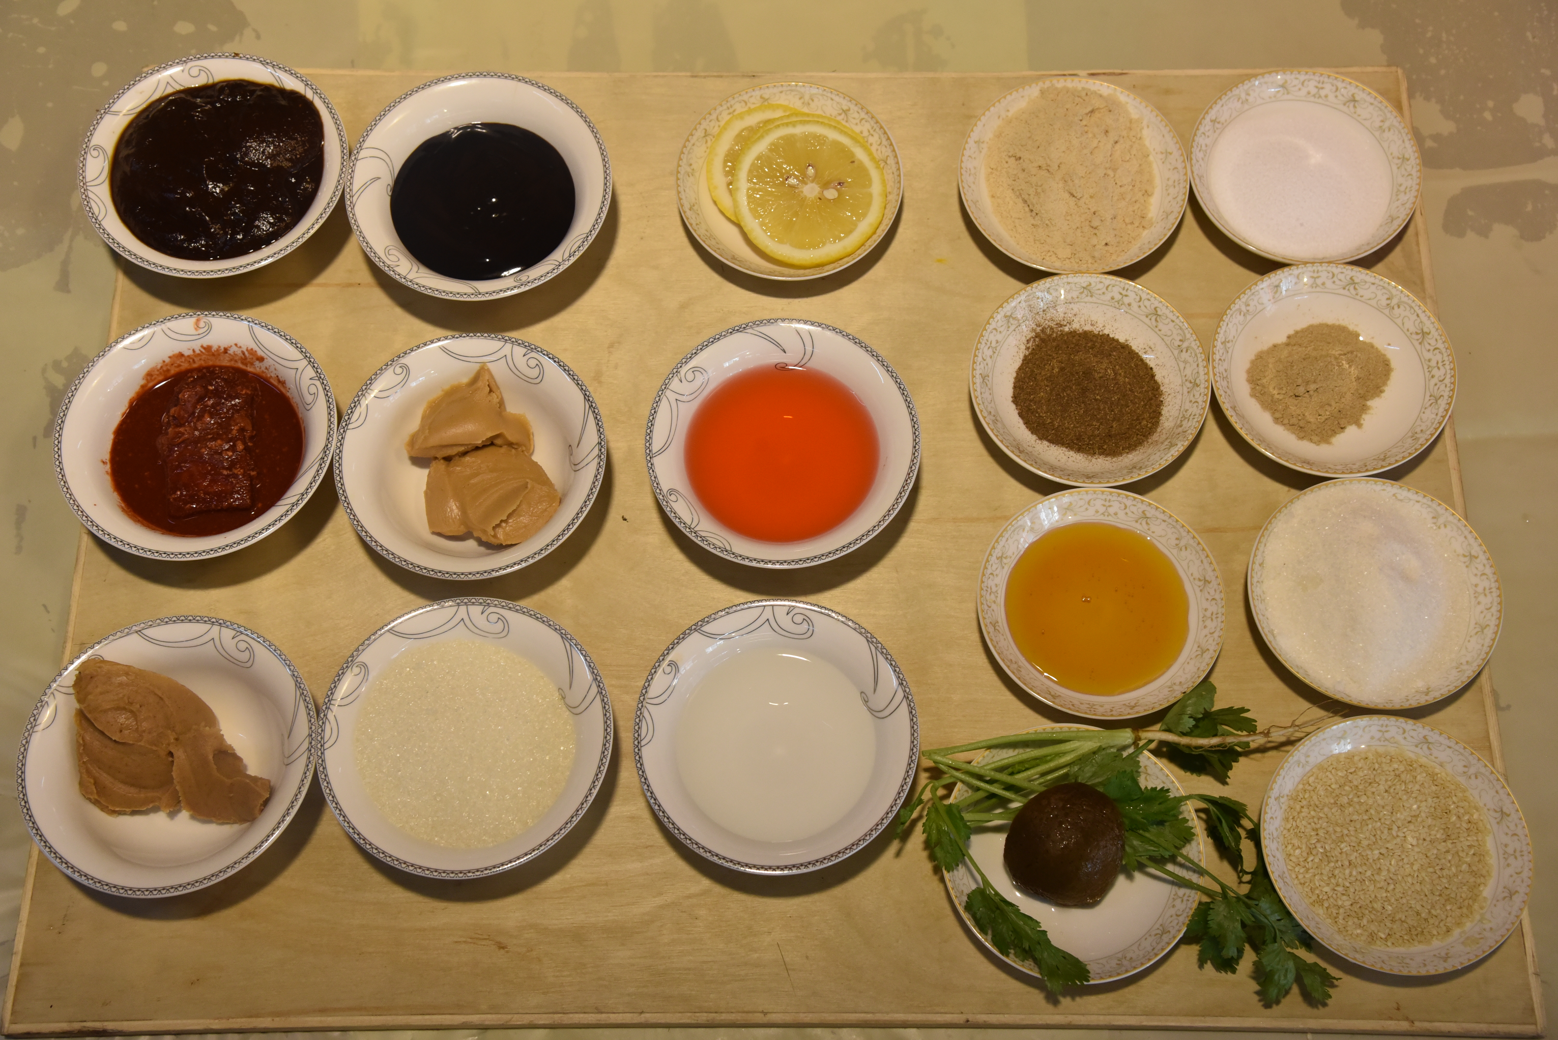
材料准备
9
T
辅料：
腌料：姜片30克，蒜米50克，香菜50克，小葱30克，香芹20克，红萝卜30克，玫瑰露酒少许抓出味来，八角粉，沙姜粉，各10克，南乳150克，腐乳50克，白糖600克，盐300克，味精70克，生抽600克，美极鲜酱油60克，芝麻酱30克。
主料：
三黄鸡，生长期在30~45天，鸡蛋，白芝麻。

Slide 10
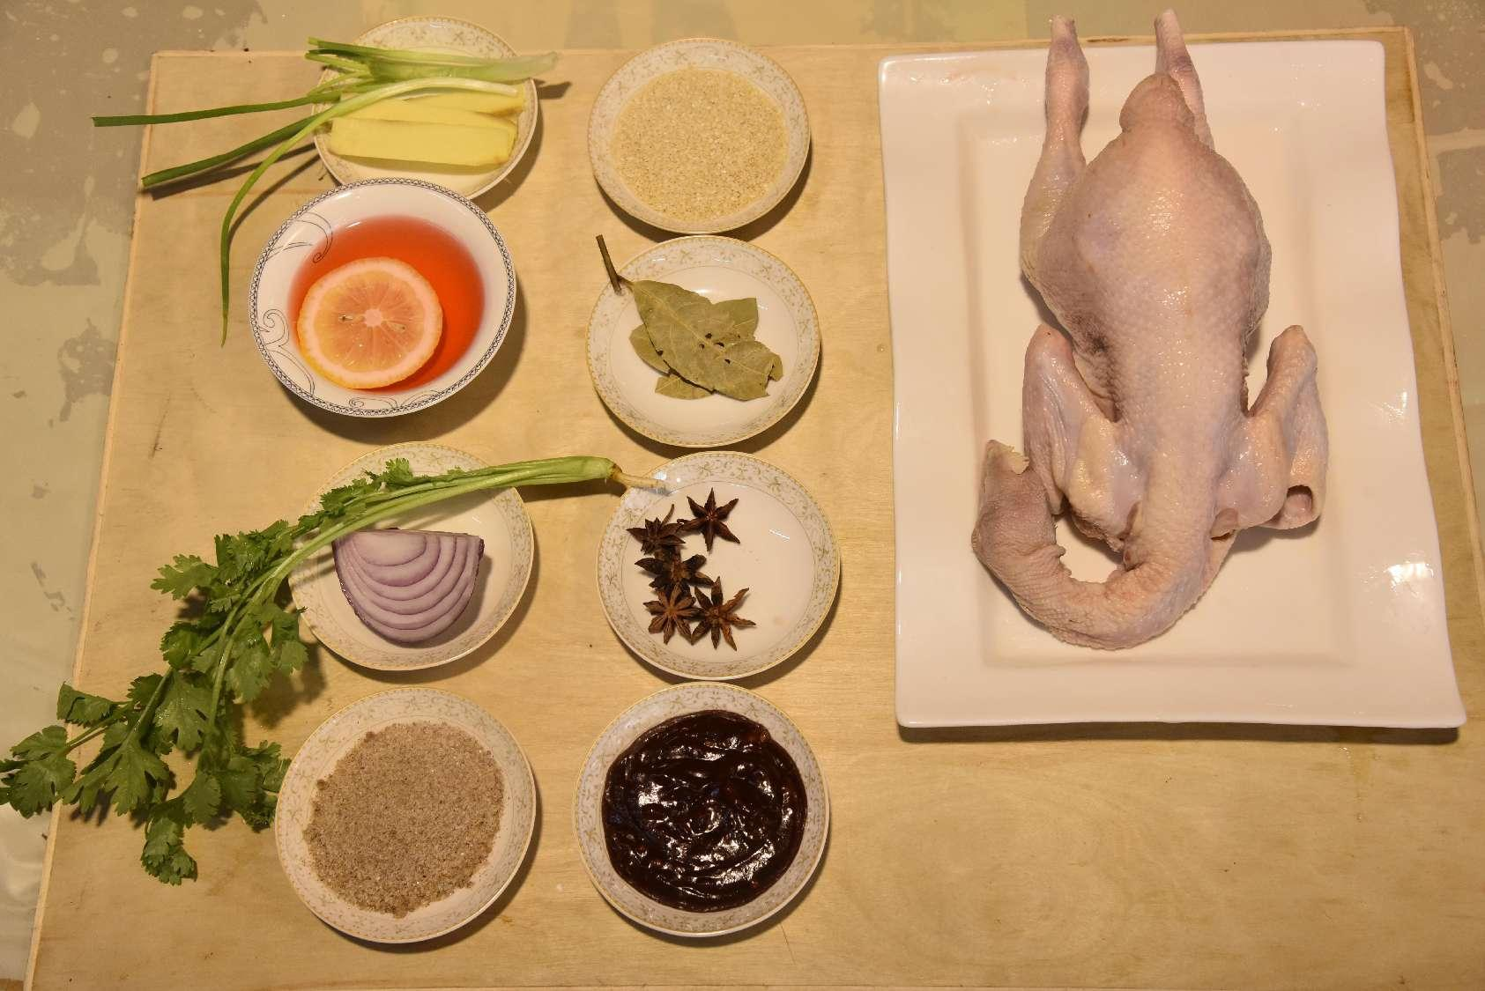
制作过程
10
1.初加工
三黄鸡开肚取出所有内脏，去掉多余杂毛去掉脚,清洗干净。

Slide 11
制作过程
11
2.腌制入味
把加工好的鸡放入已经配制好的腌料浸汁里浸泡3小时以上，最好时间是浸泡8小时左右,在浸泡前3小时要搅拌一次，可入冰箱冷藏浸泡

Slide 12
制作过程
12
3. 上鸡钩、烫皮
用鸡钩钩住双翅膀根部，把头弯曲进鸡钩圈里；用烧开的开水淋鸡的外表皮使鸡的表皮全身收紧并且变成淡黄色前后不能超过6秒钟。

Slide 13
制作过程
13
4. 上皮水
烫好皮的鸡过冷水，擦干表皮多余水分。把配好的皮水淋在鸡的外表皮上

Slide 14
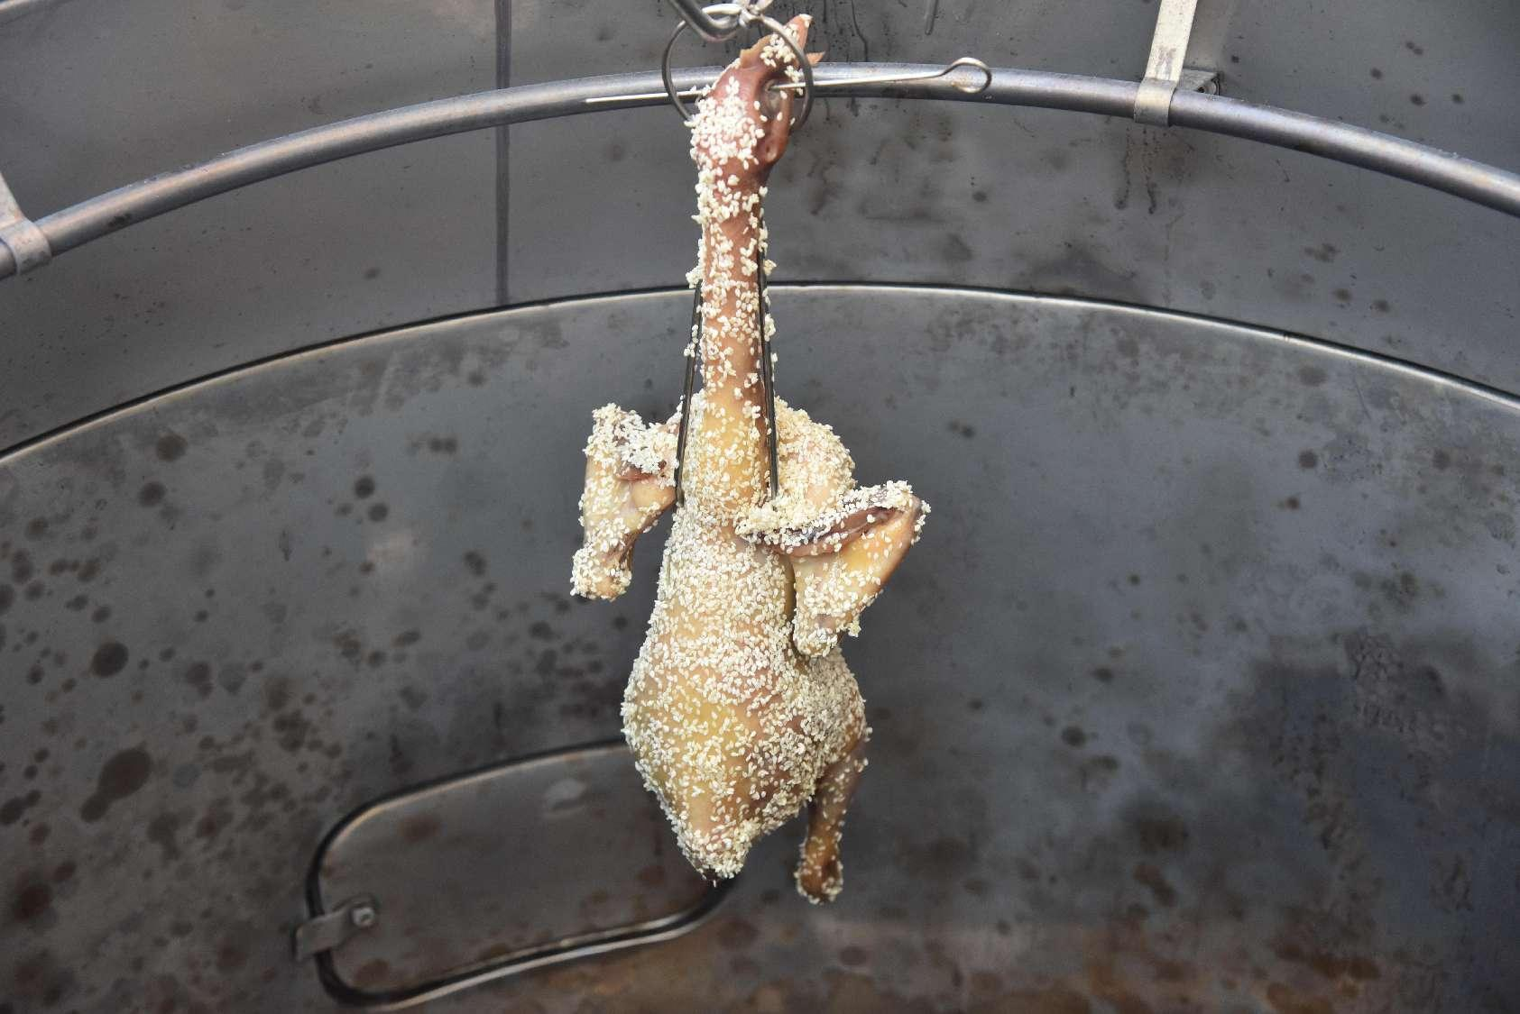
制作过程
14
5.风干或晾干
把鸡挂在风口处用风扇吹干其表皮约3~5小时，至表皮干爽。

Slide 15
制作过程
15
6.刷上蛋浆撒上白芝麻
把蛋浆均匀刷在鸡的表面，再均匀撒上白芝麻。

Slide 16
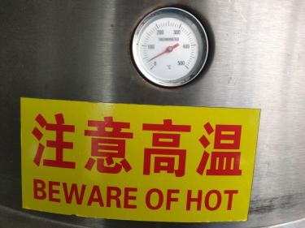
制作过程
16
7.烧制
先把烤炉预热170℃-180℃预热，再把腌制风干好的鸡放入烤炉，鸡背向火中大火烧30-35分钟。

Slide 17

制作过程
17
8.成熟鉴别
①1.5-2斤烧制时间约25分钟左右；
②3斤烧制时间约30分钟左右；
③4斤烧制时间约35分钟左右、以此类推。

Slide 18
制作过程
18
9.淋油上色
如果色泽不够，可用150度油温淋上热油至金红色。

Slide 19
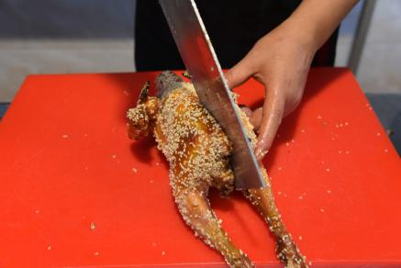
制作过程
19
10.冷却装盘
冷却至60左右，改刀砍成（6cmx3cm）件，摆回原型、装盘；跟佐料：可吃原味也可跟椒盐味上桌。

Slide 20
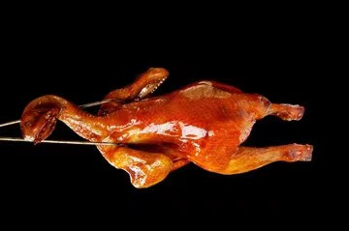
任务总结
04
teaching summary

Slide 21
成品要求
21
色泽：色泽黄亮。
形态：整只形状。
质感：皮脆肉嫩麻香。

Slide 22
重点要领
22
一、任务重点
1.上皮风干要求。
2.烤制温度的控制。
3.烧制成品色泽要求。
二、操作要领
1.腌制味道方面。
2.烧制前形态。
3.刀工砍件的均匀度。

Slide 23
感谢聆听
Thank You For Listening

